Slide 1
La Déclaration d’Obligation d’Emploi des Travailleurs Handicapés (DOETH)
Le reclassement dans la fonction publique

Slide 2
D’un point de vue législatif, le reclassement désigne le processus de changement d’emploi d’un fonctionnaire, motivé par une altération de son état de santé conduisant à une modification de sa situation statutaire (changement de corps et de grade).
Tout reclassement doit être prouvé par la reconnaissance de l’inaptitude

Slide 3
Sommaire
Les sources
Les différents types de congés et l’arrivée à l’inaptitude (CLM, CLD, disponibilité d’office pour raisons de santé)
Le conseil médical
La Période de Préparation au Reclassement (PPR)
Le reclassement en pratique
Les attendus déclaratifs

Slide 4
Sommaire
Les sources
Les différents types de congés et l’arrivée à l’inaptitude (CLM, CLD, disponibilité d’office pour raisons de santé)
Le conseil médical
La Période de Préparation au Reclassement (PPR)
Le reclassement en pratique
Les attendus déclaratifs

Slide 5
Les sources
Ordonnance n° 2021-1574 du 24 novembre 2021
Code général de la fonction publique (articles L 826-1 et suivants)
Décret 84-1051 du 30 novembre 1984 (FPE)
Décret 85-1054 du 30 septembre 1985 (FPT)
Décret 89-376 du 8 juin 1989 (FPH)

Slide 6
Les sources 2
Reclassement possible dans les trois versants
Procédure de reclassement sans demande de l’agent.
Début de PPR avant l’avis du conseil médical

Slide 7
Les sources 3
→ art L 826-1 et suivants du code de la fonction publique

Slide 8
Art L 826-1
Lorsqu'un fonctionnaire est reconnu inapte à l'exercice de ses fonctions par suite de l'altération de son état de santé, son poste de travail fait l'objet d'une adaptation, lorsque cela est possible.
Art L 826-3
Le fonctionnaire reconnu inapte à l'exercice de ses fonctions par suite de l'altération de son état de santé dont le poste de travail ne peut être adapté, peut être reclassé dans un emploi d'un autre corps ou cadre d'emplois en priorité dans son administration d'origine ou, à défaut, dans toute administration ou établissement public mentionnés à l'article L. 2, s'il a été déclaré en mesure de remplir les fonctions correspondantes.

Slide 9
Sommaire
Les sources
Les différents types de congés et l’arrivée à l’inaptitude (CLM, CLD, disponibilité d’office pour raisons de santé)
Le conseil médical
La Période de Préparation au Reclassement (PPR)
Le reclassement en pratique
Les attendus déclaratifs

Slide 10
Les différents types de congés et l’arrivée à l’inaptitude
L’inaptitude est prononcée par le conseil médical après :
Un congé de maladie ordinaire
Un congé de longue maladie
Un congé de longue durée
Une disponibilité d’office pour raisons de santé

Slide 11
Les différents types de congés et l’arrivée à l’inaptitude – articles L 822-1 et L 514-4 (DPRS) du code général de la fonction publique et suivants
Type de congé | Durée | Reprise | Avis favorable du CM | Avis défavorable du CM
CMO | 1 an max | >12 mois : avis CM requis | Reprise de fonction (y compris avec adaptation) | MDO
CLM | 3 ans max, renouvelable par période de six mois, s'intègre au CMO | Accord du médecin agréé et avis du CM obligatoire |  | Reclassement
 |  |  |  | Admission à la retraite pour invalidité si définitivement inapte à tout poste
CLD | 5 ans, jusqu'à 8 ans si imputable au service, s'intègre au CLD | Accord du médecin agréé et avis du CM obligatoire

Slide 12
Les différents types de congés et l’arrivée à l’inaptitude
La disponibilité d’office pour raisons de santé
Quand les droits à congé de maladie ordinaire (CMO) ou à congé de longue maladie (CLM) ou à congé de longue durée (CLD) sont épuisés, placement d'office en disponibilité pour les motifs suivants :
L’état de santé ne permet pas encore la reprise du travail et impose de rester en arrêt de travail
l’inaptitude aux fonctions correspondant au grade de l’intéressé est reconnue à la fin d’un congé de maladie et en attente d'un reclassement sur un emploi compatible avec l’état de santé
en attente de l'avis du conseil médical qui doit fixer la situation (reprise de service, reclassement, prolongation de la mise en disponibilité, admission à la retraite)

Slide 13
Sommaire
Les sources
Les différents types de congés et l’arrivée à l’inaptitude (CLM, CLD, disponibilité d’office pour raisons de santé)
Le conseil médical
La Période de Préparation au Reclassement (PPR)
Le reclassement en pratique
Les attendus déclaratifs

Slide 14
Le conseil médical
Saisine :
pour avis
par l’administration
à son initiative ou à la demande de l’agent.
- FPE : conseil médical ministériel
- FPT, FPH : conseil médical départemental
→ Recours auprès du conseil médical supérieur

Slide 15
Le conseil médical 2
1ère mise en congé CLM ou CLD
Réintégrations
Reclassement dans un emploi d’un autre corps ou cadre d’emplois à la suite d’une altération de l’état de santé

Slide 16
Sommaire
Les sources
Les différents types de congés et l’arrivée à l’inaptitude (CLM, CLD, disponibilité d’office pour raisons de santé)
Le conseil médical
La Période de Préparation au Reclassement (PPR)
Le reclassement en pratique
Les attendus déclaratifs

Slide 17
La PPR
L 826-2
Le fonctionnaire reconnu inapte à l'exercice de ses fonctions a droit à une période de préparation au reclassement, avec maintien du traitement, pendant une durée maximale d'un an. Cette période est assimilée à une période de service effectif.
Par dérogation, le fonctionnaire à l'égard duquel une procédure tendant à reconnaître son inaptitude à l'exercice de ses fonctions a été engagée, a droit à la période de préparation au reclassement mentionnée au premier alinéa.

Slide 18
La PPR 2
Période de transition professionnelle d’un an maximum
Inaptitude définitive
Hors détachement
Convention bi ou tripartite

Slide 19
Situation administrative pendant la PPR
FPE : En position d’activité dans le corps d’origine ; rémunération habituelle ; période de service effectif
FPT : En position d'activité dans le corps d'origine ; traitement indiciaire et indemnité de résidence, supplément familial de traitement et complément de traitement indiciaire si vous percevez ces 3 éléments de rémunération ; primes et indemnités non liées à l'exercice des fonctions et qui ne consistent pas en des remboursements de frais ; période de service effectif.
FPH : En position d'activité dans votre cadre d'emplois d'origine ; traitement indiciaire et indemnité de résidence, supplément familial de traitement, complément de traitement indiciaire si vous percevez ces 3 éléments de rémunération ; période de service effectif.

Slide 20
Sommaire
Les sources
Les différents types de congés et l’arrivée à l’inaptitude (CLM, CLD, disponibilité d’office pour raisons de santé)
Le conseil médical
La Période de Préparation au Reclassement (PPR)
Le reclassement en pratique
Les attendus déclaratifs

Slide 21
Comment s’effectue le reclassement ?
En position d'activité jusqu'à la date du reclassement, et au maximum pendant 3 mois.
→ Attention : le reclassement n’est plus subordonné à une demande de l’intéressé.

Slide 22
Demande de l’intéressé
Initiative de la procédure
L 826-3
(…)
Le reclassement est subordonné à la présentation d'une demande par l'intéressé.
Par dérogation, la procédure de reclassement peut être engagée en l'absence de demande de l'intéressé qui dispose, dans ce cas, de voies de recours.

Slide 23
Comment s’effectue le reclassement ? 2
L 826-3
Le reclassement peut être réalisé par intégration dans un autre grade du même corps, du même cadre d'emplois ou le cas échéant, du même emploi.
L 826-4
Le fonctionnaire reconnu inapte à l'exercice de ses fonctions, peut être reclassé par la voie du détachement dans un corps, cadre d'emplois ou emploi de niveau équivalent ou inférieur.
Au terme d'une période d'un an, le fonctionnaire ainsi détaché peut demander son intégration dans le corps, cadre d'emplois ou emploi de détachement.

Slide 24
Comment s’effectue le reclassement ? 3
L 826-5
En vue de permettre son reclassement, le fonctionnaire reconnu inapte à l'exercice de ses fonctions peut, quelle que soit la position dans laquelle il se trouve, accéder à tout corps, cadre d'emplois ou emploi d'un niveau supérieur, équivalent ou inférieur.
Le reclassement s'effectue selon les modalités et les conditions d'ancienneté fixées par le statut particulier de ce corps, ce cadre d'emplois ou cet emploi, nonobstant la limite d'âge supérieure, en application :
1° Des dispositions relatives au recrutement par promotion interne ;
2° Pour la fonction publique territoriale et la fonction publique hospitalière, des dispositions relatives au recrutement par concours et au recrutement sans concours mentionné aux articles L. 326-1 et L. 352-4.

Slide 25
Comment s’effectue le reclassement ? 4
Le reclassement peut ainsi s’effectuer :
Par intégration directe dans un autre grade dans le même corps ou cadre d’emplois
Par détachement
Par promotion interne, concours ou recrutement direct sans concours sous conditions

Slide 26
Reclassement par détachement
Plusieurs propositions d’emplois
Doit intervenir dans les 3 mois suivant la demande ou la décision

Slide 27
Reclassement par détachement 2
Dans un autre corps ou cadre d’emploi de niveau équivalent ou inférieur
Intégration dans le corps ou cadre d’emploi d’accueil après un an

Slide 28
Reclassement par détachement 4
Constat de l’inaptitude définitive aux fonctions initiales :
Maintien en détachement
Demande d’intégration passé un an

Slide 29
Reclassement par détachement 3
L 826-6
Le fonctionnaire reconnu inapte à l'exercice de ses fonctions, qui est classé dans son emploi de détachement ou d'intégration en application de la présente section, à un échelon doté d'un indice brut inférieur à celui détenu dans son grade d'origine, conserve, à titre personnel, le bénéfice de son indice brut jusqu'au jour où il bénéficie dans son nouveau corps, cadre d'emplois ou emploi, d'un indice brut au moins égal.

Slide 30
Les agents contractuels
Après un congé de maladie, de grave maladie ou congé pour accident du travail ou maladie professionnelle
Possibilité de licenciement (entretien préalable à licenciement pour inaptitude physique)
En cas de CDD, l’emploi de reclassement est proposé pour la période restant à courir avant le terme du contrat
Demande de reclassement à présenter par l’intéressé (information dans la lettre de convocation à l’entretien préalable)
Emploi compatible (y compris adaptation de poste) avec l’état de santé et les compétences
Obligation de moyens
Consultation de la commission consultative paritaire (CCP) avant licenciement

Slide 31
Agents contractuels/ Textes de référence
FPE Décret n° 86-83 du 17 janvier 1986 relatif aux agents contractuels de la FPE
FPT Décret n° 88-145 du 15 février 1988 relatif aux agents non titulaires de la FPT
FPH Décret n° 91-155 du 6 février 1991 relatif aux agents contractuels de la FPH

Slide 32
Sommaire
Les sources
Les différents types de congés et l’arrivée à l’inaptitude (CLM, CLD, disponibilité d’office pour raisons de santé)
Le conseil médical
La Période de Préparation au Reclassement (PPR)
Le reclassement en pratique
Les attendus déclaratifs

Slide 33
Les attendus déclaratifs
Le reclassement sera pris en compte si celui-ci a été effectué avant le 31/12/n-1 de la campagne de déclaration
Les pièces justificatives attendues sont les suivantes :
  Une copie d’acte s’agissant de la demande de l’intéressé(e) ou de l’entretien avec l’intéressé(e) dans le cas où l’établissement a pris l’initiative de la procédure
  Une copie de la reconnaissance de l’inaptitude à l’ancien poste par le médecin du travail ou conseil médical, portant proposition de reclassement
  La notification du changement d’affectation (note de service, attestation) et/ou l’avis de la commission administrative paritaire

Slide 34
La qualité de reclassement est-elle reconnue dans le temps ?
Le reclassement est pris en compte si celui-ci a été effectué avant le 31/12 de l’année N. Il est valable jusqu’au départ de l’agent.
Il convient d’apprécier la situation d’un agent durant l’année N-1 et non d’anticiper sa situation.

Slide 35
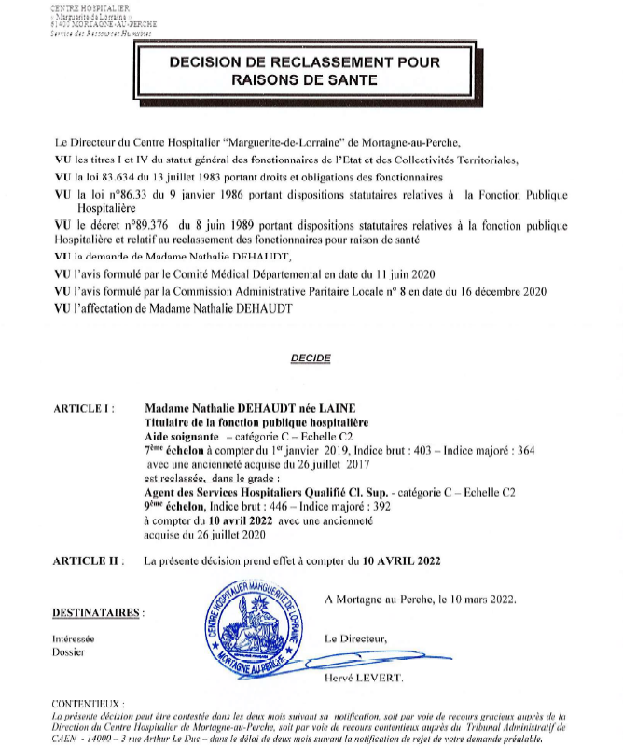
Les attendus déclaratifs / exemple 1 OK

Slide 36
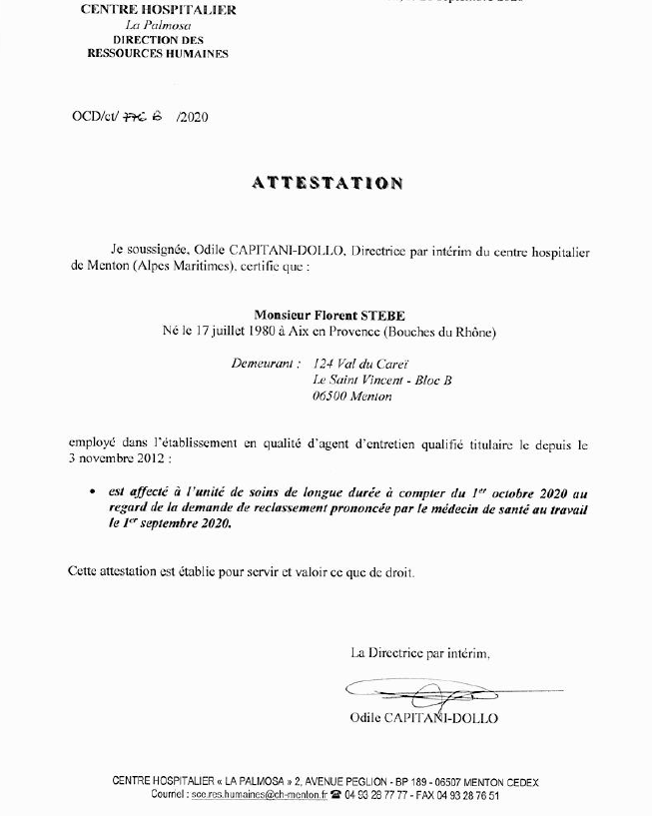
Les attendus déclaratifs / exemple 2 OK

Slide 37
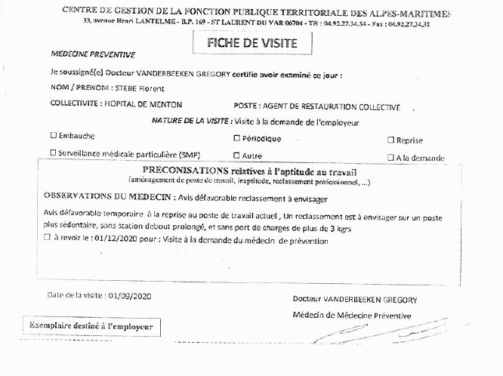
Les attendus déclaratifs / exemple 2 OK

Slide 38
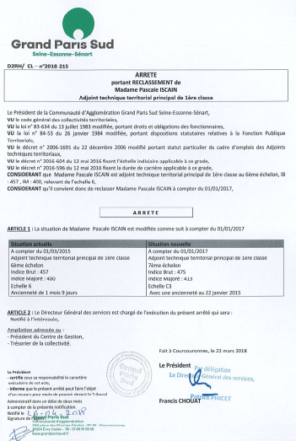
Les attendus déclaratifs / exemple 3 KO

Slide 39
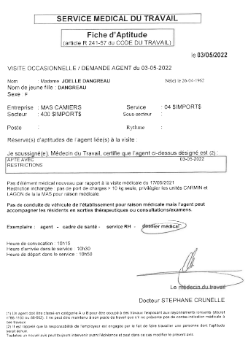
Les attendus déclaratifs / exemple 4 KO

Slide 40
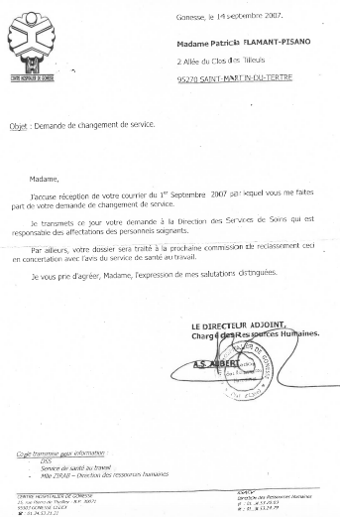
Les attendus déclaratifs / exemple 5 KO

Slide 41
Merci pour votre attention
Contact et pour toute information : → www.fiphfp.fr
→ rec.fiphfp@caissedesdepots.fr

